Slide 1
STRUKTURE MATERIJALA
Čvrsti elektrotehnički materijali mogu biti kristalni i amorfni (nekristalni).

Slide 2
Amorfni materijali
Osnovna osobina amorfnih materijala ogleda se u potpunoj neuređenosti atoma. Kod njih ne postoji periodični raspored atoma u rešetki.
Ovo je, kao što je poznato, karakteristično za građu tečnih tela, mada su atomi kod tečnosti na većem međusobnom rastojanju.
Ipak, postoji suštinska razlika između čvrstih nekristalnih tela i tečnosti. Za promenu građe rešetke kod tečnosti pod uticajem spoljašnjih sila potrebno je vrlo kratko vreme, dok je kod čvrstih nekristalnih tela ono funkcija mnogo dužeg vremena.

Slide 3
Svi materijali koji se nalaze u amorfnom stanju odlikuju se sledećim opštim fizičkohemijskim karakteristikama:
    imaju sva svojstva ista u svim pravcima (izotropni su);
    pri topljenju, prvo se razmekšavaju, prelazeći iz krtog u viskozno, a tek posle toga u tečno stanje; pri tome se ne samo viskozitet, već i druga svojstva menjaju kontinualno;
    topljenje i otvrdnjavanje su povratni procesi (ukoliko pri otvrdnjavanju ne dođe do kristalizacije).

Slide 4
Elektrotehnički materijali u amorfnom stanju se obično dobijaju naglim hlađenjem rastopa ili para.
Amorfni elektrotehnički materijali su: polimeri, neke vrste keramike, poluprovodna jedinjenja na bazi Ge-As-Se-Te i dr.

Slide 5
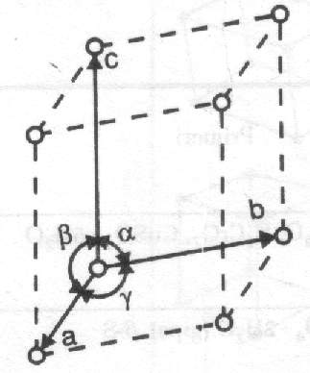
KRISTALNI MATERIJALI
Osnovna osobina kristalnih materijala ogleda se u prostornoj uređenosti sastavnih čestica iz kojih je čvrsto telo izgrađeno.
Svaki idealni kristal se obrazuje beskonačnim ponavljanjem, u prostoru, identičnih strukturnih elemenata oblika paralelopipeda.
Ovi strukturni elementi zovu se elementarne ćelije.

Slide 6
Svaka elementarna ćelija određena je sa 6 parametara: dužinama ivica paralelopipeda koje se označavaju sa a, b i c i uglovima α, β i γ između ovih ivica.
Kristal ima istu simetriju kakvu ima i elementarna ćelija.

Slide 7
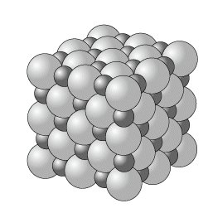
U teorijskom proučavanju strukture kristala uobičajeno je da se atomi ili grupe atoma predstavljaju tačkama tako da prostorni raspored ovih tačaka odgovara strukturi kristala. Za skup ovih tačaka se kaže da obrazuju kristalnu rešetku, a da svaka tačka predstavlja čvor kristalne rešetke.
Saglasno svojoj unutrašnjoj strukturi, veličini ivica paralelopipeda elementarnih ćelija i uglova između ovih ivica, Brave (O. Bravais, 1811 – 1863) je utvrdio da se sve kristalne prostorne rešetke mogu
svrstati u sedam sistema.

Slide 8
Sistem | Br. rešetki u sistemu | Odnos između osa i uglova elementarne ćelije | Primeri
Triklinični | 1 | a≠b≠c α≠ β≠ γ≠ 90º | K₂Cr₂O,K₂CrO₇
Monoklinični | 2 | a≠b≠c α=γ=90º≠β | CaSO₄∙2H₂O(gips)
Rombični | 4 | a≠b≠c α= β = γ=90º | Ga,SnSe,PbCO₃
Tetragonalni | 2 | a=b≠c α= β = γ=90º | SnO₂,TiO₂,PbWO₄
Kubični | 3 | a=b=c α= β = γ=90º | Cu,Ag,Au,Fe,Pb,Hg
Trigonalni | 1 | a=b=c α= β = γ≠ 90º | NaNO₃,Cl,Bi,kalciti
Heksagonalni | 1 | a=b≠c α=β=90º γ=120º | HgS,led,grafit,Mg,Zn

Slide 9
Brave je utvrdio da u okviru jednog kristalnog sistema može postojati najviše četiri tipa kristalnih rešetki, što zavisi od broja i rasporeda čvorova u elementarnoj ćeliji.
Tipovi kristalne rešetke:
    primitivna
    bazno centrirana
    zapreminski centrirana
    površinski centrirana

Slide 10
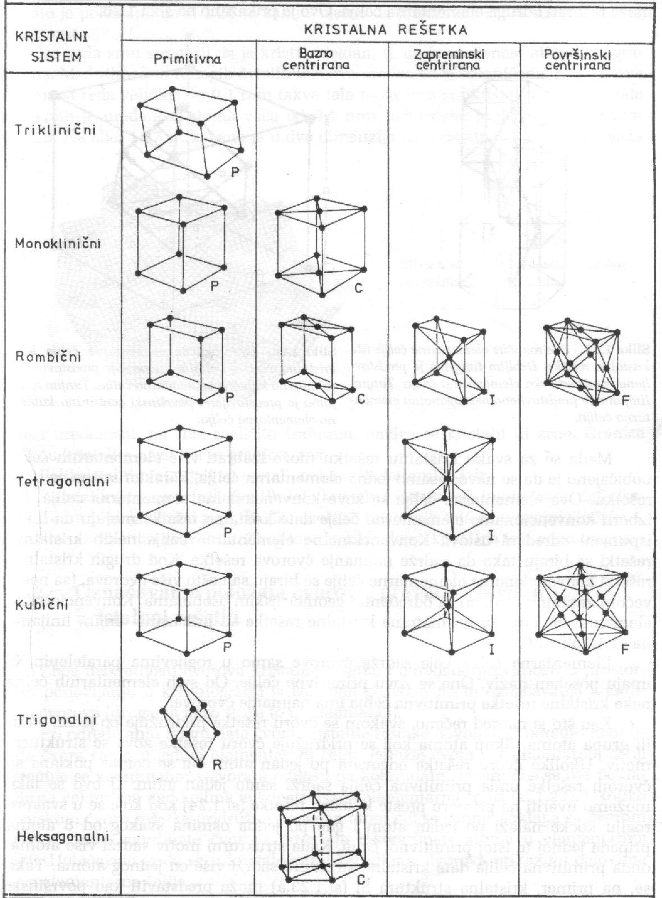

Slide 11
Najstabilnije kristalne strukture su one kod kojih je postignuto gusto pakovanje atoma.
Gustina pakovanja koja odgovara datoj rešetki karakteriše se koeficijentom pakovanja q.
q je jednak odnosu zapremine čestica od kojih je izgrađen kristal i ukupne zapremine kristala
Zi - broj čestica i-te vrste u elementarnoj ćeliji;
Vi – zapremina jedne čestice;
Va – zapremina elementarne ćelije.

Slide 12
U slučaju da su čestice kugle jednakog prečnika, koeficijent pakovanja iznosi:
gde je R – poluprečnik kugle.

Slide 13
Tip rešetke | Br.atoma u el. ćeliji (z) | Najkraće međuatomsko rastojanje | Koordinacioni br. (k) | Zapremina el.ćelije (V_{a}) | Koefi. pakovanja strukture (q) | Br. vrednost q u %
Kubična površinski centrirana | 4 |  | 12 | a³ |  | 74,04
Heksagonalna gusto pakovana | 2 | a | 12 |  |  | 74,04
Kubična zapreminski centrirana | 2 |  | 8 | a³ |  | 68,1
Kubična prosta | 1 | a | 6 | a³ |  | 52,3

Slide 14
Zapreminski centrirana kristalna resetka

Slide 15
Za razliku od amorfnih čvrstih tela kristalna čvrsta tela imaju jasno definisanu tačku topljenja.
Pored toga, fizičke osobine kristalnih tela su u većini slučajeva, različite u različitim pravcima. Zbog toga se kaže da su kristalna tela anizotropna.

Slide 16
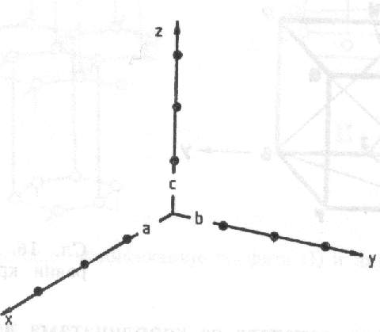
KRISTALOGRAFSKI PRAVCI, ČVOROVI I RAVNI
Rešetka sadrži veliki broj identičnih ravni o čijem rasporedu treba voditi računa pri razmatranju svojstva kristala.
Za označavanje kristalografskih pravaca i položaja ravni u kristalu upotrebljavaju se specifični simboli, takozvani Milerovi indeksi (h k l ).
Milerovi indeksi ( h k l ) vezani su sa koordinatama m, n i p sledećim odnosom:
h : k : l = 1/m : 1/n :1/p

Slide 17
Za prevođenje m, n i p u Milerove indekse treba razlomke 1/m, 1/n i 1/p dovesti na opšti imenilac koji se potom zanemari. Primera radi neka je
m = 6, n = 2 i p = 3.
U tom slučaju je:
h : k : l = 1/6 : 1/2 : 1/3 = 1/6 : 3/6 : 2/6 = 1 : 3 : 2
Indeksi (h k l ) mogu označavati jednu ravan ili skup paralelnih ravni.
Ako ravan preseca osu na njenom negativnom delu, odgovarajući indeks je negativan, i to se označava stavljanjem znaka «minus» iznad indeksa, npr. ( h l).

Slide 18
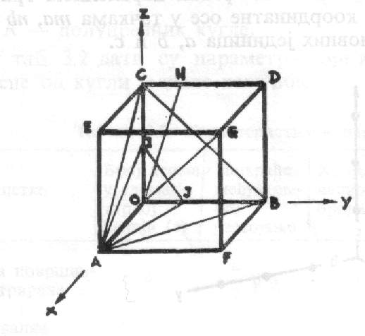
Milerovim indeksima (100) odgovaraju koordinate 1, ∞, ∞

Slide 19
POLIMORFIZAM KRISTALA
Mnoga čvrsta tela postoje u više kristalnih oblika. Ova se pojava naziva polimorfizam, a različite kristalne strukture istog materijala polimorfni oblici (forme) ili modifikacije materijala, a ponekad i alotropije.
Obrazovanje različitih kristalnih struktura istog materijala uslovljeno je različitim uslovima kristalizacije – temperaturom i pritiskom.
Prelaz iz jedne u drugu modifikaciju naziva se polimorfni prelaz ili polimorfna transformacija.
Polimorfne modifikacije obeležavaju se, obično, grčkim slovima i to modifikacija koja je stabilna pri normalnoj i nižoj temperaturi obeležava se slovom α, a ostale modifikacije, pri višim temperaturama, redom slovima β, γ itd.

Slide 20
Tipičan primer polimorfizma je polimorfizam kalaja.
Ispod temperature od 13,2ºC kalaj ima dijamantsku kristalnu strukturu, α – Sn.
Na temperaturi od 13,2ºC α – Sn prelazi u β – Sn, koji ima tetragonalnu kristalnu rešetku.
Pri daljem zagrevanju β – Sn na temperaturi 161ºC prelazi u rombičnu modifikaciju γ – Sn.

Slide 21
Pored kalaja polimorfizam se javlja kod mnogih drugih hemijskih elemenata, kao na primer, ugljenika, gvožđa, nikla, kobalta, volframa, titana, bora,berilijuma,fosfora itd.
Poznato je da su dijamant i grafit polimorfne modifikacije jednog te istog elementa – ugljenika. Razlike u njegovim fizičkim svojstvima potiču od različitog rasporeda atoma ugljenika u njihovim kristalnim rešetkama.
Danas se, zahvaljujući tehnologiji visokih pritisaka, dijamant dobija iz grafita.

Slide 22
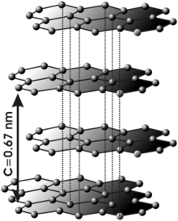
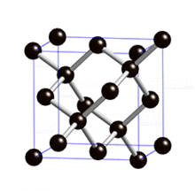
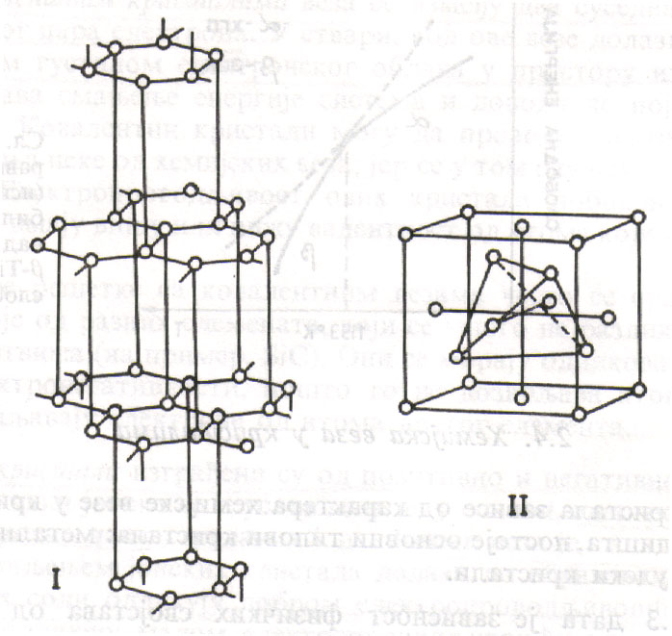
I – grafit
II - dijamant

Slide 23
NESAVRŠENOSTI KRISTALA
Mehaničke, termičke, električne, optičke i druge osobine čvrstih tela u znatnoj meri zavise od nesavršenosti kristalne strukture.
Prema tome da li je centar prekida savršenosti kristalne strukture u tački, duž neke linije ili po nekoj površini, nesavršenost (defekte) kristalne strukture možemopodeliti na:
  tačkaste defekte (vakancije, atomi u intersticijskom položaju, atomi nečistoća, joni različite valencije);
  linijski defekti (dislokacije,atomi nečistoća segregirani na dislokacijama);
  površinski defekti (površine kristala, granice zrna i blokova, atomi segregirani na površinama);
  zapreminski defekti (pore, uključci, male oblasti nesređene strukture, početni stadijumi razlaganja materijala).

Slide 24
Pri datim uslovima neki atomi u kristalu mogu da napuste svoje osnovne položaje i da zauzmu neke druge.
Za ove atome se kaže da imaju sposobnost da «isparavaju» iz svojih mesta i «kondenzuju» se na posebnim mestima u kristalu. Tako nastaju praznine u strukturi – vakancije i i atomi u posebnim položajima – intersticijalni atomi.
Nedostatak atoma na mestu u kristalu gde se normalno očekuje da postoji naziva se vakancija, a atom koji se nalazi u posebnom položaju kristalne strukture zove se intersticijalni atom ili atom u intersticijalnom položaju.
Ovako nastala vakancija i atom u intersticijalnom položaju nazivaju se defekti po Frenkelju.

Slide 25
U kristalima sa gusto pakovanim atomima obrazovanje defekata po Frenkelju je dosta otežano jer je otežano premeštanje atoma i njihovo zadržavanje u intersticijalnim položajima.
Međutim, i u takvim kristalima dolazi do «otkidanja» atoma iz osnovnog položaja i njegovog kretanja po kristalu. Ako se atomi, pri ovom kretanju kroz kristal, ne zadržavaju ni u jednom položaju unutar kristala, doći će do površine kristala (ili granice linijskih i površinskih defekata) i tu ostati.
Unutar kristala će ostati upražnjeno mesto- vakancija.
Ovakva vrsta defekata, kada se unutar kristala javlja samo vakancija, zove se defekt po Šotkiju.

Slide 26
Jedan od najvažnijih i najrasprostranjenijih nesavršenosti strukture realnih kristala su primesni atomi. Ni najsavremenijim metodama prečišćavanja materijala ne može se dobiti apsolutno čist materijal.
Veoma čist materijal sadrži do 10 % primesa što odgovara količini od 10 atoma primesa u 1cm materijala.
-9
11
3

Slide 27
Kod poluprovodnika primese izrazito utiču na specifičnu električnu otpornost.
Npr. čist Si bi na sobnoj temperaturi trebao da ima specifičnu električnu otpornost reda 2000Ωm. Ali kada se u njemu nalaze primese u količini od 10 % specifična električna otpornost se smanjuje na oko 1Ωm.
-9

